Slide 1
Fitting (핏팅)
안 입어본 브랜드도 내 사이즈로 딱 FIT (3초 안에 “뭐 하는 서비스”인지 각인)
Notes:
슬라이드 00 [오프닝 · 0:15]

Slide 2
01. 배경 · 문제인식 (자체 설문)
[핵심 메시지] 우리가 직접 물어봤다 — 고민은 두 갈래였다
[필수] 표본 31명 · 조사 시기 명시 26.06.23(신뢰의 근거)
31명 설문 (그래프나 표 형식으로) 1. 어떤 나에게 스타일이 어울릴지 모르겠다 40% 2. 어떤 사이즈가 맞을지 모르겠다 38%
자체 설문 결과: ① 사이즈 고민 ② 스타일링 고민
실제 온라인 문의 사항 및 후기
키 175, 몸무게 68 국내상의 보통 100 입는데 사이즈 어떻게 가는게 좋을까요? -출처:무신사 문의
팔뚝을 가리려고 가디건을 샀는데 전혀 가려지지 않는 우람한 팔뚝이삼 - 출처: 에이블리 구매 리뷰
키 172 68이면 사이즈 몇 입어야 하나요? - 출처 : 네이버 쇼핑 문의
우측 사진 무신사 구매이력 사이즈 추천 기능
Notes:
슬라이드 01 [발견 · 0:45]

Slide 3
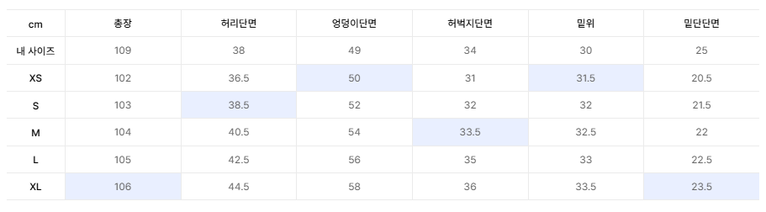
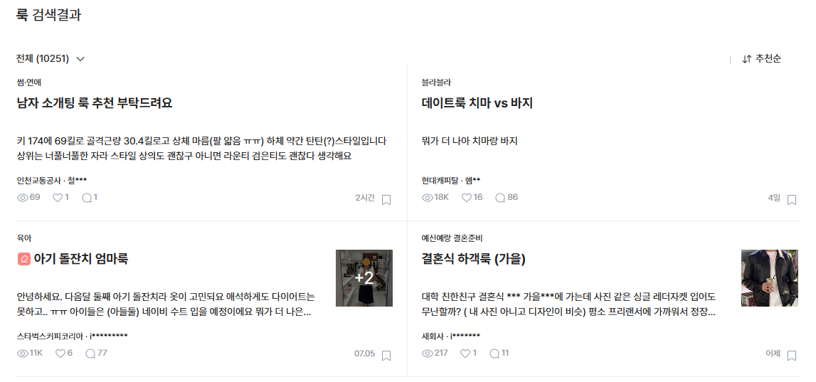
무신사 자체 사이즈 추천 표
-구매이력 추천사이즈는 있으나 단순 치수 기반으로만 나열해주고 사이즈 추천은 못해준다
블라인드 커뮤니티 룩(스타일) 관련 글
-스타일링에 대한 페인 포인트는 존재한다. 특히 중요자리이거나 누군가한테 잘보여야 하는 상황에서

Slide 4
02. 페르소나
[페르소나 1] 김민석 — 사이즈 고민
이름/나이/성별/직업
김민석 · 32세 · 남 · 사무직 회사원 (앉아서 일, 최근 야근·회식 잦음)
상황
· 3주 뒤 친구 결혼식 하객 예정
· 입고 갈 옷(셔츠+슬랙스, 재킷)은 이미 생각해둠
· 최근 3~5kg 쪄서 예전 사이즈로 사면 안 맞을까 걱정 — 뭘 사야 할지 모름
페인 / 니즈
· 무신사 추천 사이즈가 과거 구매 이력이랑 다르고 일관되지 않음
· 나랑 비슷한 체형 후기를 찾아봐도 각각 달라 신뢰가 안 감
· 살찐 뒤 지금 내 몸 사이즈를 스스로도 모름
· 결혼식 날짜가 있어 반품·재구매할 여유가 없음
→ 지금 내 체형 기준의 확실한 사이즈, 한 번에 맞아서 제때 준비 끝내고 싶음
현재 해결 방식
· 무신사 사이즈 추천 → 과거 이력과 안 맞아 못 믿음
· 비슷한 체형 리뷰 검색 → 사람마다 달라 더 혼란
· 그냥 한 치수 크게(안전빵) 지름 → 안 맞을 걱정은 줄지만 핏이 망가짐
이 사람이 할 법한 한 줄
"살은 쪘고 결혼식은 다가오는데, 이 사이즈가 지금 나한테 맞을지 모르겠어요."
[페르소나 2] 한예린 — 스타일 고민
이름/나이/성별/직업
한예린 · 34세 · 여 · 1인 브랜드 디자인 스튜디오 대표 (거래처 미팅·피칭 잦음)
상황
· 거래처 미팅·발표회(피칭)에서 신뢰 있는 이미지를 줘야 함
· 곧 중요한 입점 제안 미팅을 앞둠
· 내 체형에 어울리는 옷을 잘 모름
페인 / 니즈
· 유튜브·인스타 보고 옷 샀는데 주변에서 "안 어울린다"는 말을 자주 들음
· 트렌드는 알겠는데 "나한테" 어울리는 건 모름
· 1인 대표라 이미지가 곧 신뢰·매출인데 확신이 없음
→ 내 체형·비즈니스 상황에 맞는, 신뢰 주는 스타일 기준을 갖고 싶음
현재 해결 방식
· 유튜브·인스타 룩북 따라 사봄 → 나한텐 안 어울려 옷장에 방치
· 지인 조언 들어봄 → 제각각이라 기준이 안 섬
· 결국 무난한 무채색으로 도망 → 신뢰는 주지만 존재감·기억에 안 남음
이 사람이 할 법한 한 줄
"대표라 이미지가 곧 신뢰인데… 유튜브 보고 샀더니 안 어울린대요."
나한테 맞을지 모르겠어요.“
Notes:
슬라이드 02 [정의 · 0:30]

Slide 5
USER JOURNEY MAP · AS-IS
같은 좌절, 다른 최저점 — 그래서 해법도 둘이다
사이즈는 ‘사이즈를 정하는 순간’, 스타일은 ‘입고 반응을 듣는 순간’ 무너진다. 성질이 다른 두 페인이라 푸는 방법도 달라야 한다.
A
김민석 · 32세 · 남 | 사이즈 고민
시나리오 · 결혼식 하객룩 구매 (최근 체중 증가)
 | 1. 초대·계기 | 2. 탐색 | 3. 사이즈 결정 ★ | 4. 주문 | 5. 수령·착용 | 6. 결과
행동 | 청첩장 받음 옷장 확인 | 온라인몰에서 하객룩 검색 | 사이즈표·추천 ·리뷰·구매이력 확인 | 확신 없이 한 치수 크게 | 배송 받고 입어봄 | 반품 신청 / 그냥 입고 감
감정
페인포인트 | 예전 옷이 안 맞을 예감 | 옷은 정했는데 사이즈부터 막힘 | ★ 어떤 기준도 ‘지금의 나’를 설명 못 함 | 반품 전제의 확신 없는 결제 | 부위별로 안 맞음 (한 사이즈로 해결 X) | 시간 압박 + 실패 → 아는 브랜드만
+1
0
−2 최저
−1
−2
−2
B
한예린 · 34세 · 여 | 스타일 고민
시나리오 · 거래처 미팅 옷 구매 (1인 대표)
 | 1. 계기 | 2. 탐색 | 3. 구매 | 4. 착용·반응 ★ | 5. 결과
행동 | 중요 미팅 잡힘 “뭘 입지?” | 유튜브·인스타 룩북 참고 | 룩북 따라 비슷한 옷 구매 | 미팅에 입고 감 → 주변 반응 | 옷장에 방치 무채색으로 회귀
감정
페인포인트 | 체형에 어울리는 기준이 없음 | 트렌드는 알아도 “나한테도?”는 모름 | 모델 핏 ≠ 내 핏 | ★ “안 어울린다” 대표 이미지에 타격 | 시도 포기 → 존재감 없는 옷
+1
+1
0
−2 최저
−1
A 최저점 · 3. 사이즈 결정
B 최저점 · 4. 착용 · 반응
‘지금의 나’를 아는 기준이 없다
‘나에게 맞는지’ 판단할 기준이 없다
Notes:
슬라이드 03 [정의 · 0:40]

Slide 6
5 WHYS · ROOT CAUSE ANALYSIS
같은 방법으로 팠더니, 끝나는 지점이 달랐다
저니맵 최저점을 각각 5번 파고들었다. 사이즈는 ‘치수’라는 정답에 닿고, 스타일은 ‘취향’에서 멈춘다 — 그래서 푸는 방법도 달라야 한다.
A · 사이즈 (김민석) — 정답이 있는 문제
저니맵 ③ 사이즈 결정 (−2)
B · 스타일 (한예린) — 정답이 없는 문제
문제 · 사이즈를 확신 못 하고 “안 맞으면 반품하지”로 주문한다
문제 · 룩북 따라 샀는데 “안 어울린다”는 말을 듣는다
WHY 1
왜 확신하지 못하나?
WHY 1
→ 안 입어본 브랜드의 ‘M’이 내 몸에 어떻게 맞을지 알 수 없어서
왜 안 어울리나?
→ 모델 체형 기준의 코디라 내 체형에선 다르게 나타남
WHY 2
왜 알 수 없나?
→ 같은 M이라도 브랜드마다 실제 치수가 다르고, 통일된 기준이 없어서
WHY 2
WHY 3
왜 사이즈표를 봐도 모르나?
왜 내 체형에 맞게 못 고르나?
→ 사이즈표는 ‘옷의 치수’일 뿐 — 비교할 내 몸 치수를 모르기 때문
→ 내 체형에 뭐가 어울리는지 판단할 기준이 없어서
WHY 4
왜 내 몸 치수를 모르나?
WHY 3
→ 줄자는 번거롭고 부정확 · 체중이 변해 예전 값도 못 믿음
왜 그 기준이 없나?
→ 어울림은 체형·상황·취향이 섞여 정답이 하나로 정해지지 않음
WHY 5
왜 아무도 대신 알려주지 않나?
→ 기존 서비스는 ‘그 몰의 이력’이나 ‘남의 체형 후기’에 기댐
🚧 여기서 멈춘다
‘취향’은 규칙으로 계산되지 않는다
근본원인 브랜드를 가로질러 ‘지금 내 몸’을 기준으로 번역해주는 곳이 없다
A · 사이즈 — 정답이 있는 문제
B · 스타일 — 정답이 없는 문제
파고들면 ‘치수’라는 정답에 닿는다
파고들면 ‘취향’에서 멈춘다
→ 다음 장 문제정의(HMW) : “어떻게 하면 치수를 재지 않고도, 안 입어본 브랜드에서 내 사이즈를 알 수 있을까?”
Notes:
슬라이드 04 [정의 · 0:30]

Slide 7
PROBLEM DEFINITION
하나의 문제, 두 개의 벽
핵심 문제
“새 옷을 확신하고 사지 못한다 — 사이즈도, 스타일도.”
A · 사이즈 축
자체 설문 n=31 · 38%
B · 스타일 축
자체 설문 n=31 · 40%
HOW MIGHT WE
HOW MIGHT WE
“치수를 재지 않고도, 안 입어본
“나에게 어울리는지 판단할
브랜드에서 내 사이즈를 알 수 있을까?”
기준을 어떻게 줄 수 있을까?”
정답이 있는 문제
정답이 없는 문제
설문 → 저니맵 → 5 Whys가 이 두 문장으로 모인다.
Notes:
슬라이드 05 [정의 · 0:30]

Slide 8
SOLUTION
성질이 다른 두 문제를, 다른 방법으로 푼다
핏팅은
“내 몸에 맞는 사이즈와, 나에게 어울리는 스타일을 함께 찾아주는 서비스”
A · 사이즈
B · 스타일
설문 38%
설문 40%
정답이 있다 → 도구로 푼다
정답이 없다 → 사람이 푼다
MVP ①
MVP ②
사이즈 진단
전문가 매칭
치수는 계산된다.
내 몸을 기준으로 브랜드 사이즈를 환산한다.
취향은 판단이 필요하다.
체형과 상황을 아는 전문가에게 연결한다.
두 축은 하나로 이어진다 — ① 로 내 몸을 알고, 그 결과를 들고 ② 로 간다
Notes:
슬라이드 06 [솔루션 · 0:45]

Slide 9
SERVICE FLOW · BEFORE / AFTER
Before-After— 그리고 진단은 한 번이면 된다
같은 여정을 단계 수로만 비교했다. 사라진 두 단계와, 다시 하지 않아도 되는 진단이 핵심이다.
BEFORE · 지금
매 구매마다 반복
검색
사이즈표·후기 뒤지기
고민
주문
반품 · 교환
입을 옷 고르기
30분씩 비교
확신이 안 섬
안 맞으면 반품하지
시간·비용 소모
사라짐
사라짐
AFTER · 핏팅
진단은 최초 1회 → 이후 모든 브랜드에 재사용
1
착용 경험 진단
2
브랜드 사이즈 확인
3
확신하고 주문
평소 입던 옷 2벌 · 2분
안 입어본 브랜드도 내 사이즈로
반품을 전제하지 않는다
최초 1회만
스타일이 고민되면 → 진단 결과(체형 카드)를 그대로 들고 전문가에게 (MVP②)
−2 단계
반복 0회
확신 후 주문
‘사이즈표 뒤지기’와 ‘반품’이 사라진다
진단은 최초 1회 · 다음 브랜드부터는 바로 확인
반품을 전제로 하지 않는 구매로 바뀐다
※ 저니맵이 ‘왜 아픈가(감정)’를 봤다면, 이 장은 ‘얼마나 번거로운가(단계·반복)’를 본다.
Notes:
슬라이드 07 [솔루션 · 0:45] ★ 승부처

Slide 10
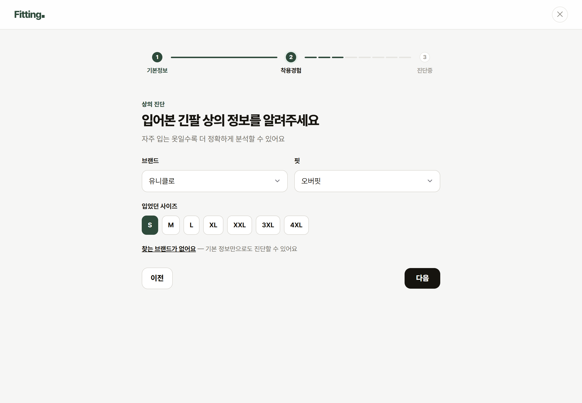
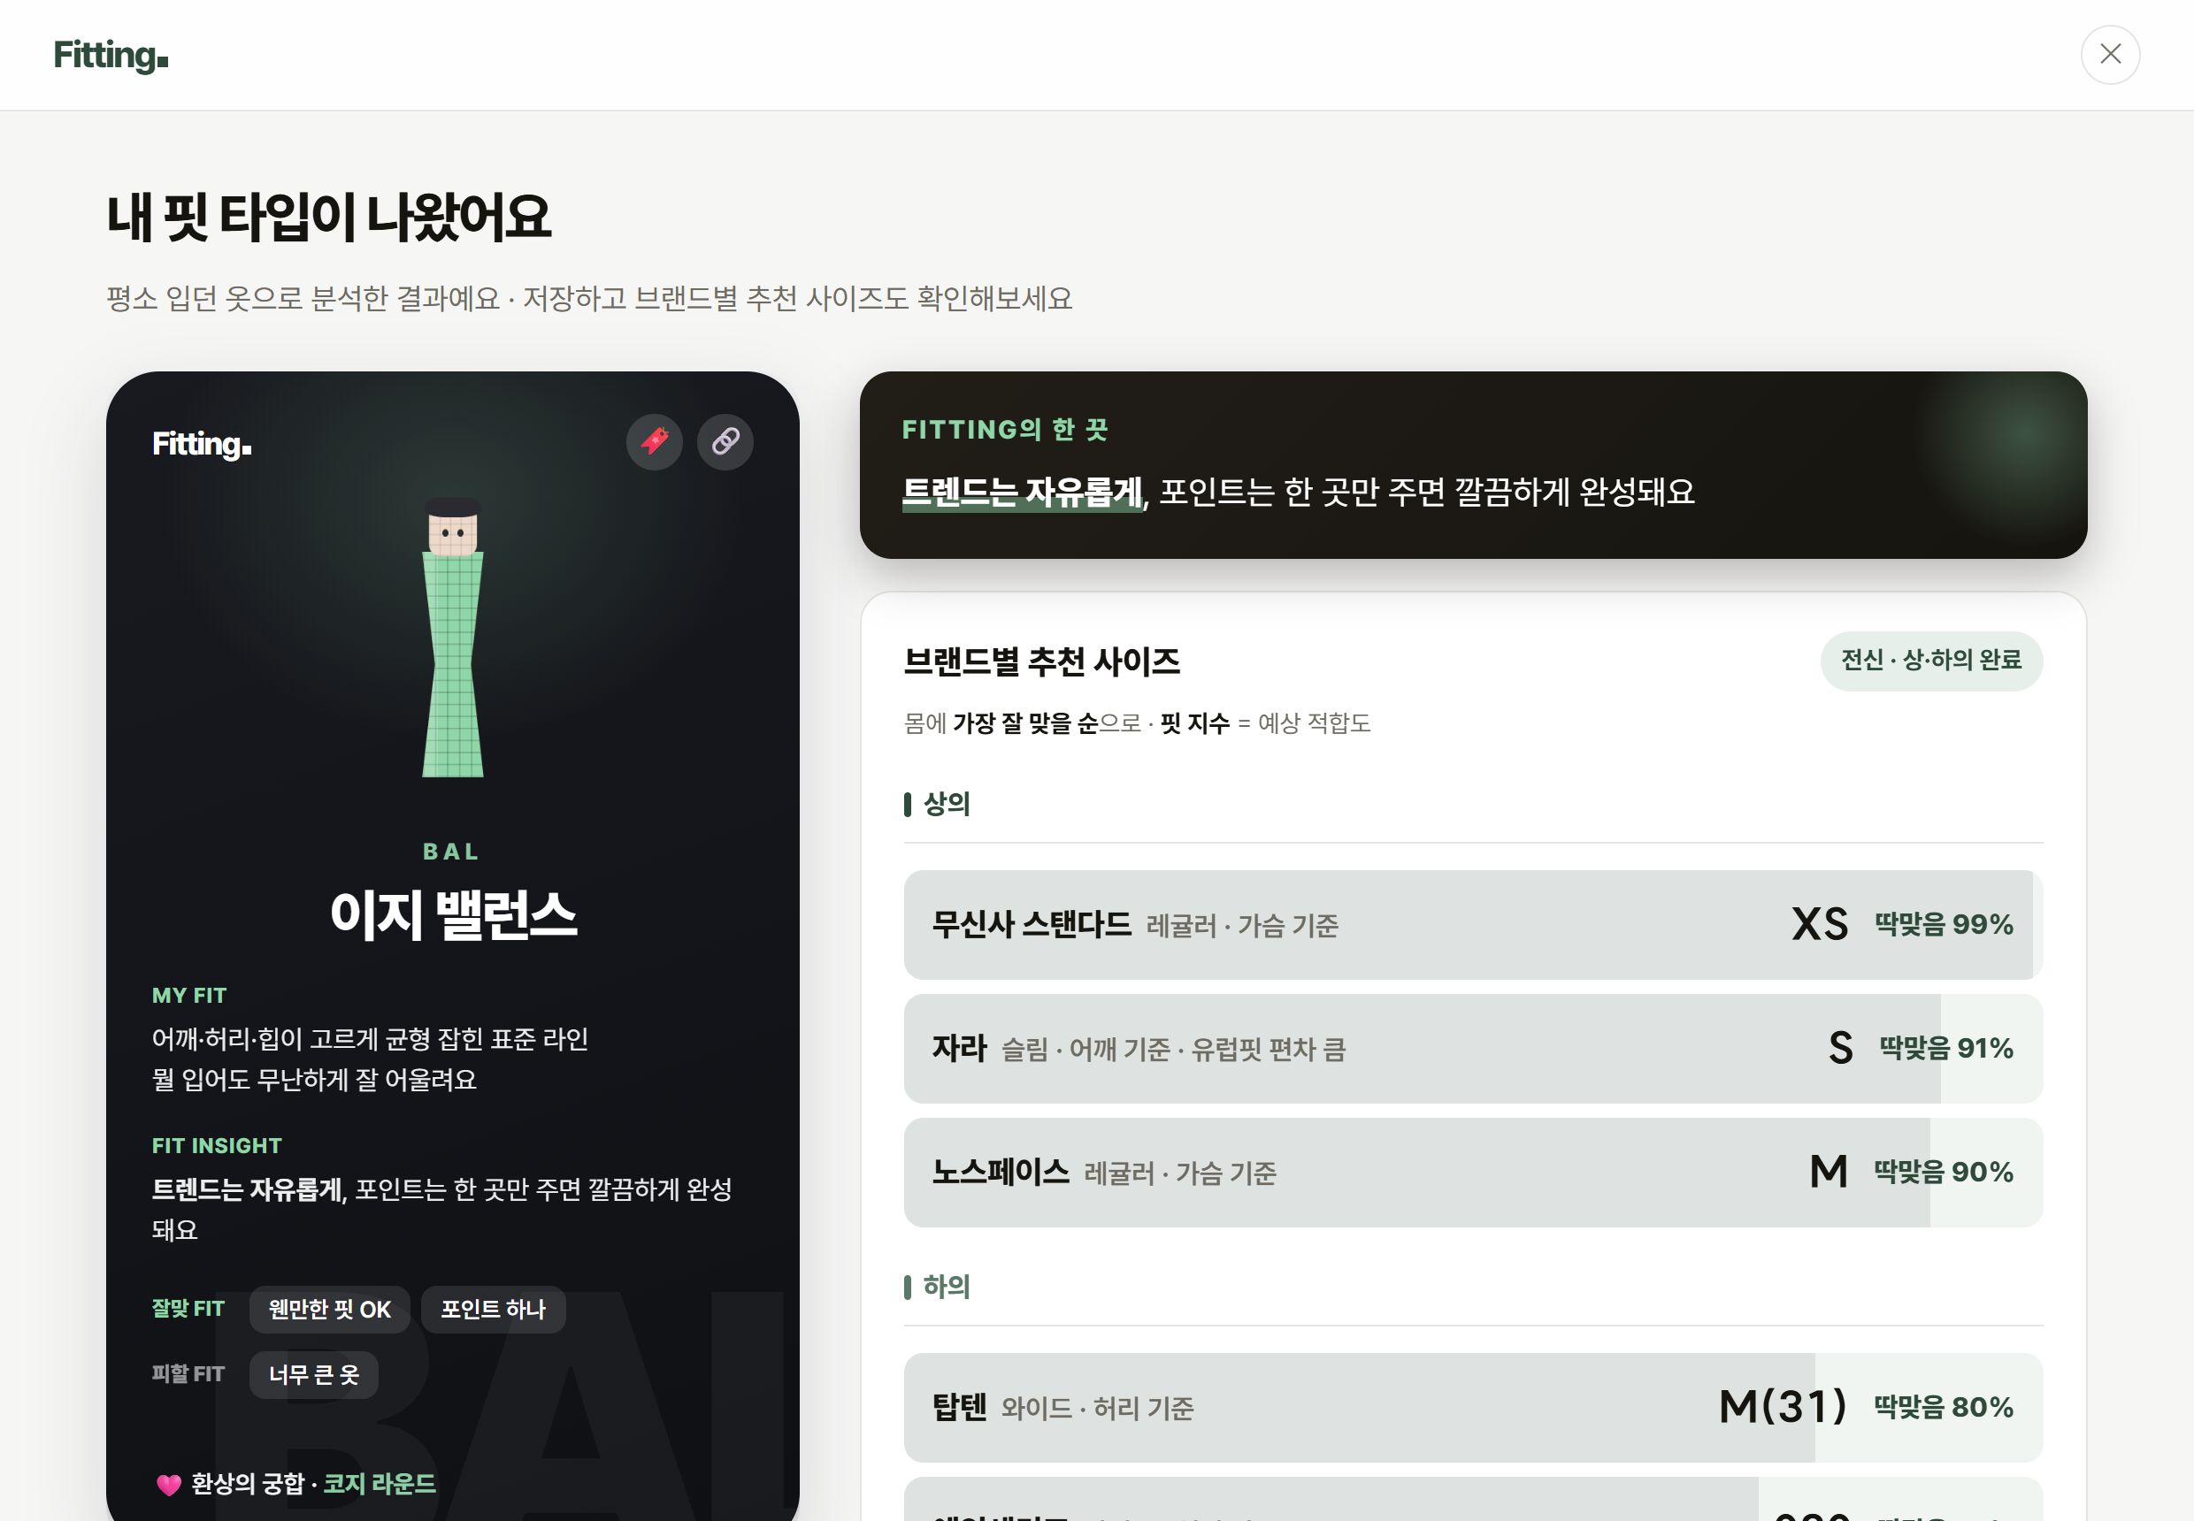
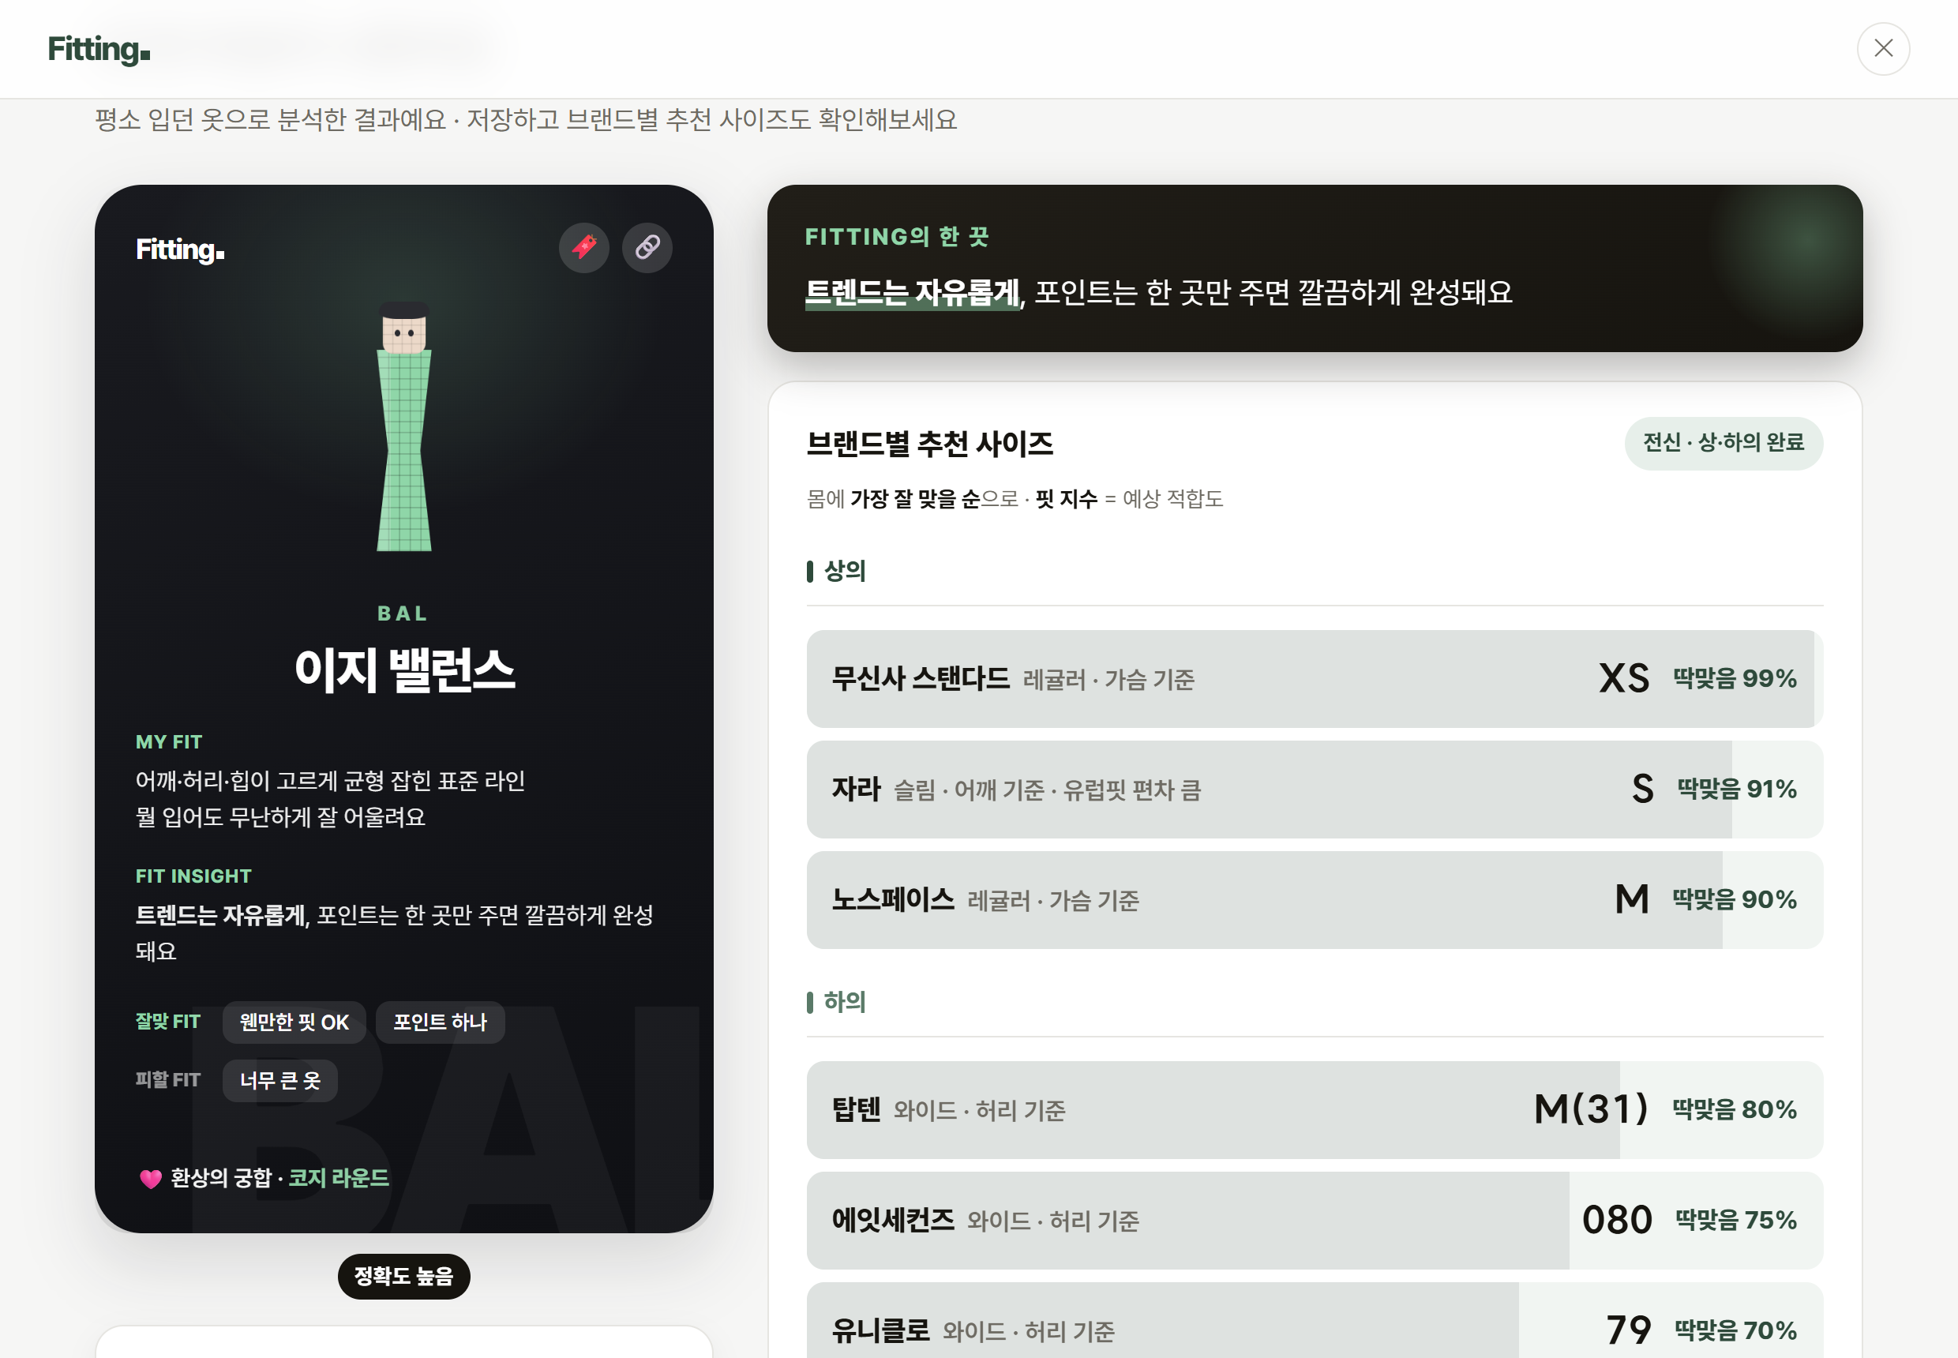
MVP ① · SIZE DIAGNOSIS
착용 경험만으로, 안 입어본 브랜드의 내 사이즈까지
구현 완료 — 아래는 실제 동작 화면입니다.
1
착용 경험 입력
2
AI 8체형 진단
3
브랜드별 사이즈
기술 해자
사이즈코리아 제8차 인체치수조사(2020~2024) 기반 회귀 모델 × 브랜드 실측 사이즈 DB 1,679건 · 9개 브랜드
자라 · 무신사 스탠다드 · 탑텐 · 유니클로 · 에잇세컨즈 · 스파오 등 공개 사이즈표를 정규화해, 착용 경험으로 내 몸 치수를 역산한다.
기존과 다른 점
정확도 검증 루프 (Eval)
플랫폼 추천은 “그 몰의 구매 이력”이 있어야 작동한다.
핏팅은 평소 입던 옷 2벌이면 어느 브랜드로든 번역된다.
결과 화면 “맞아요 / 보통 / 안 맞아요”를 진단 ID와 함께 적재.
킬 메트릭 — 사이즈 동의율 65% 이상.
Notes:
슬라이드 08 [데모 · 1:15] ★ 승부처

Slide 11
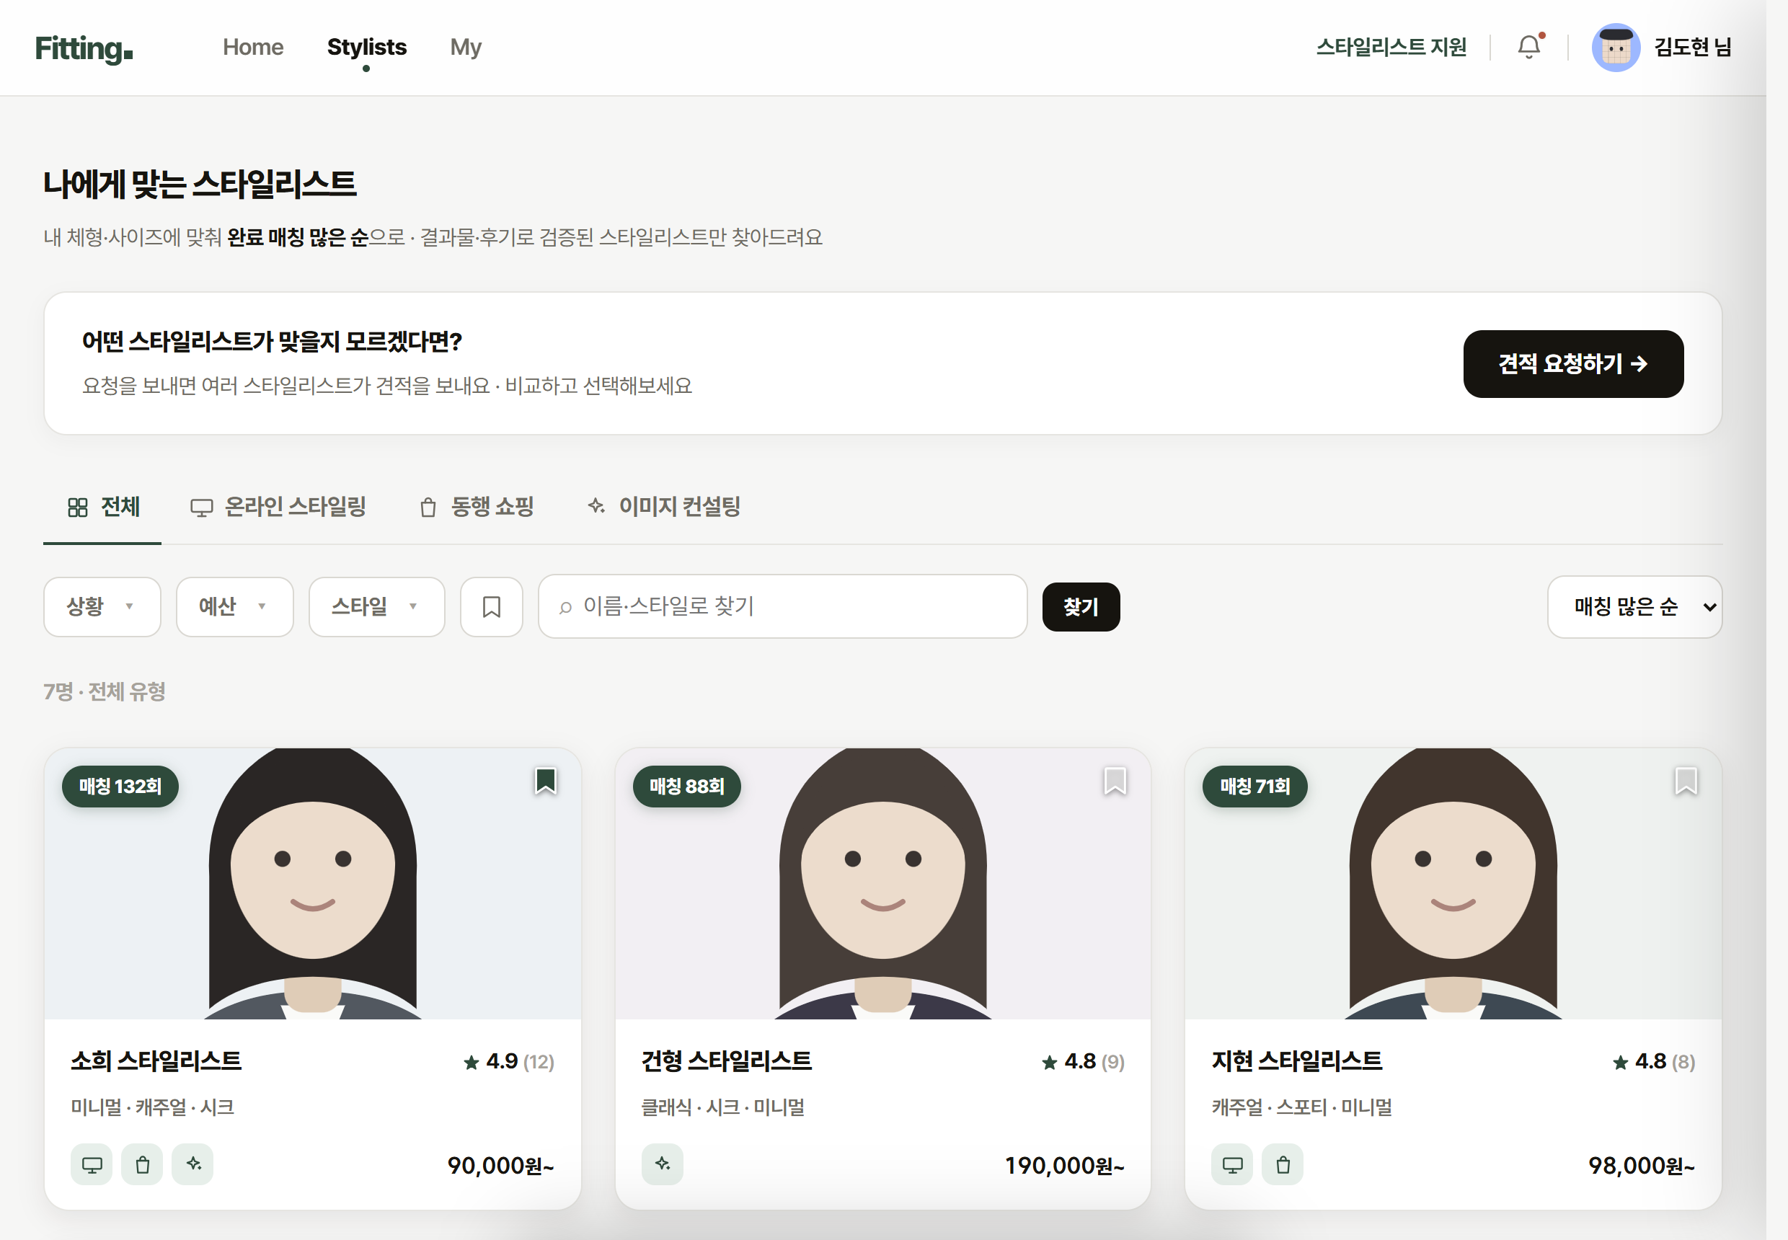
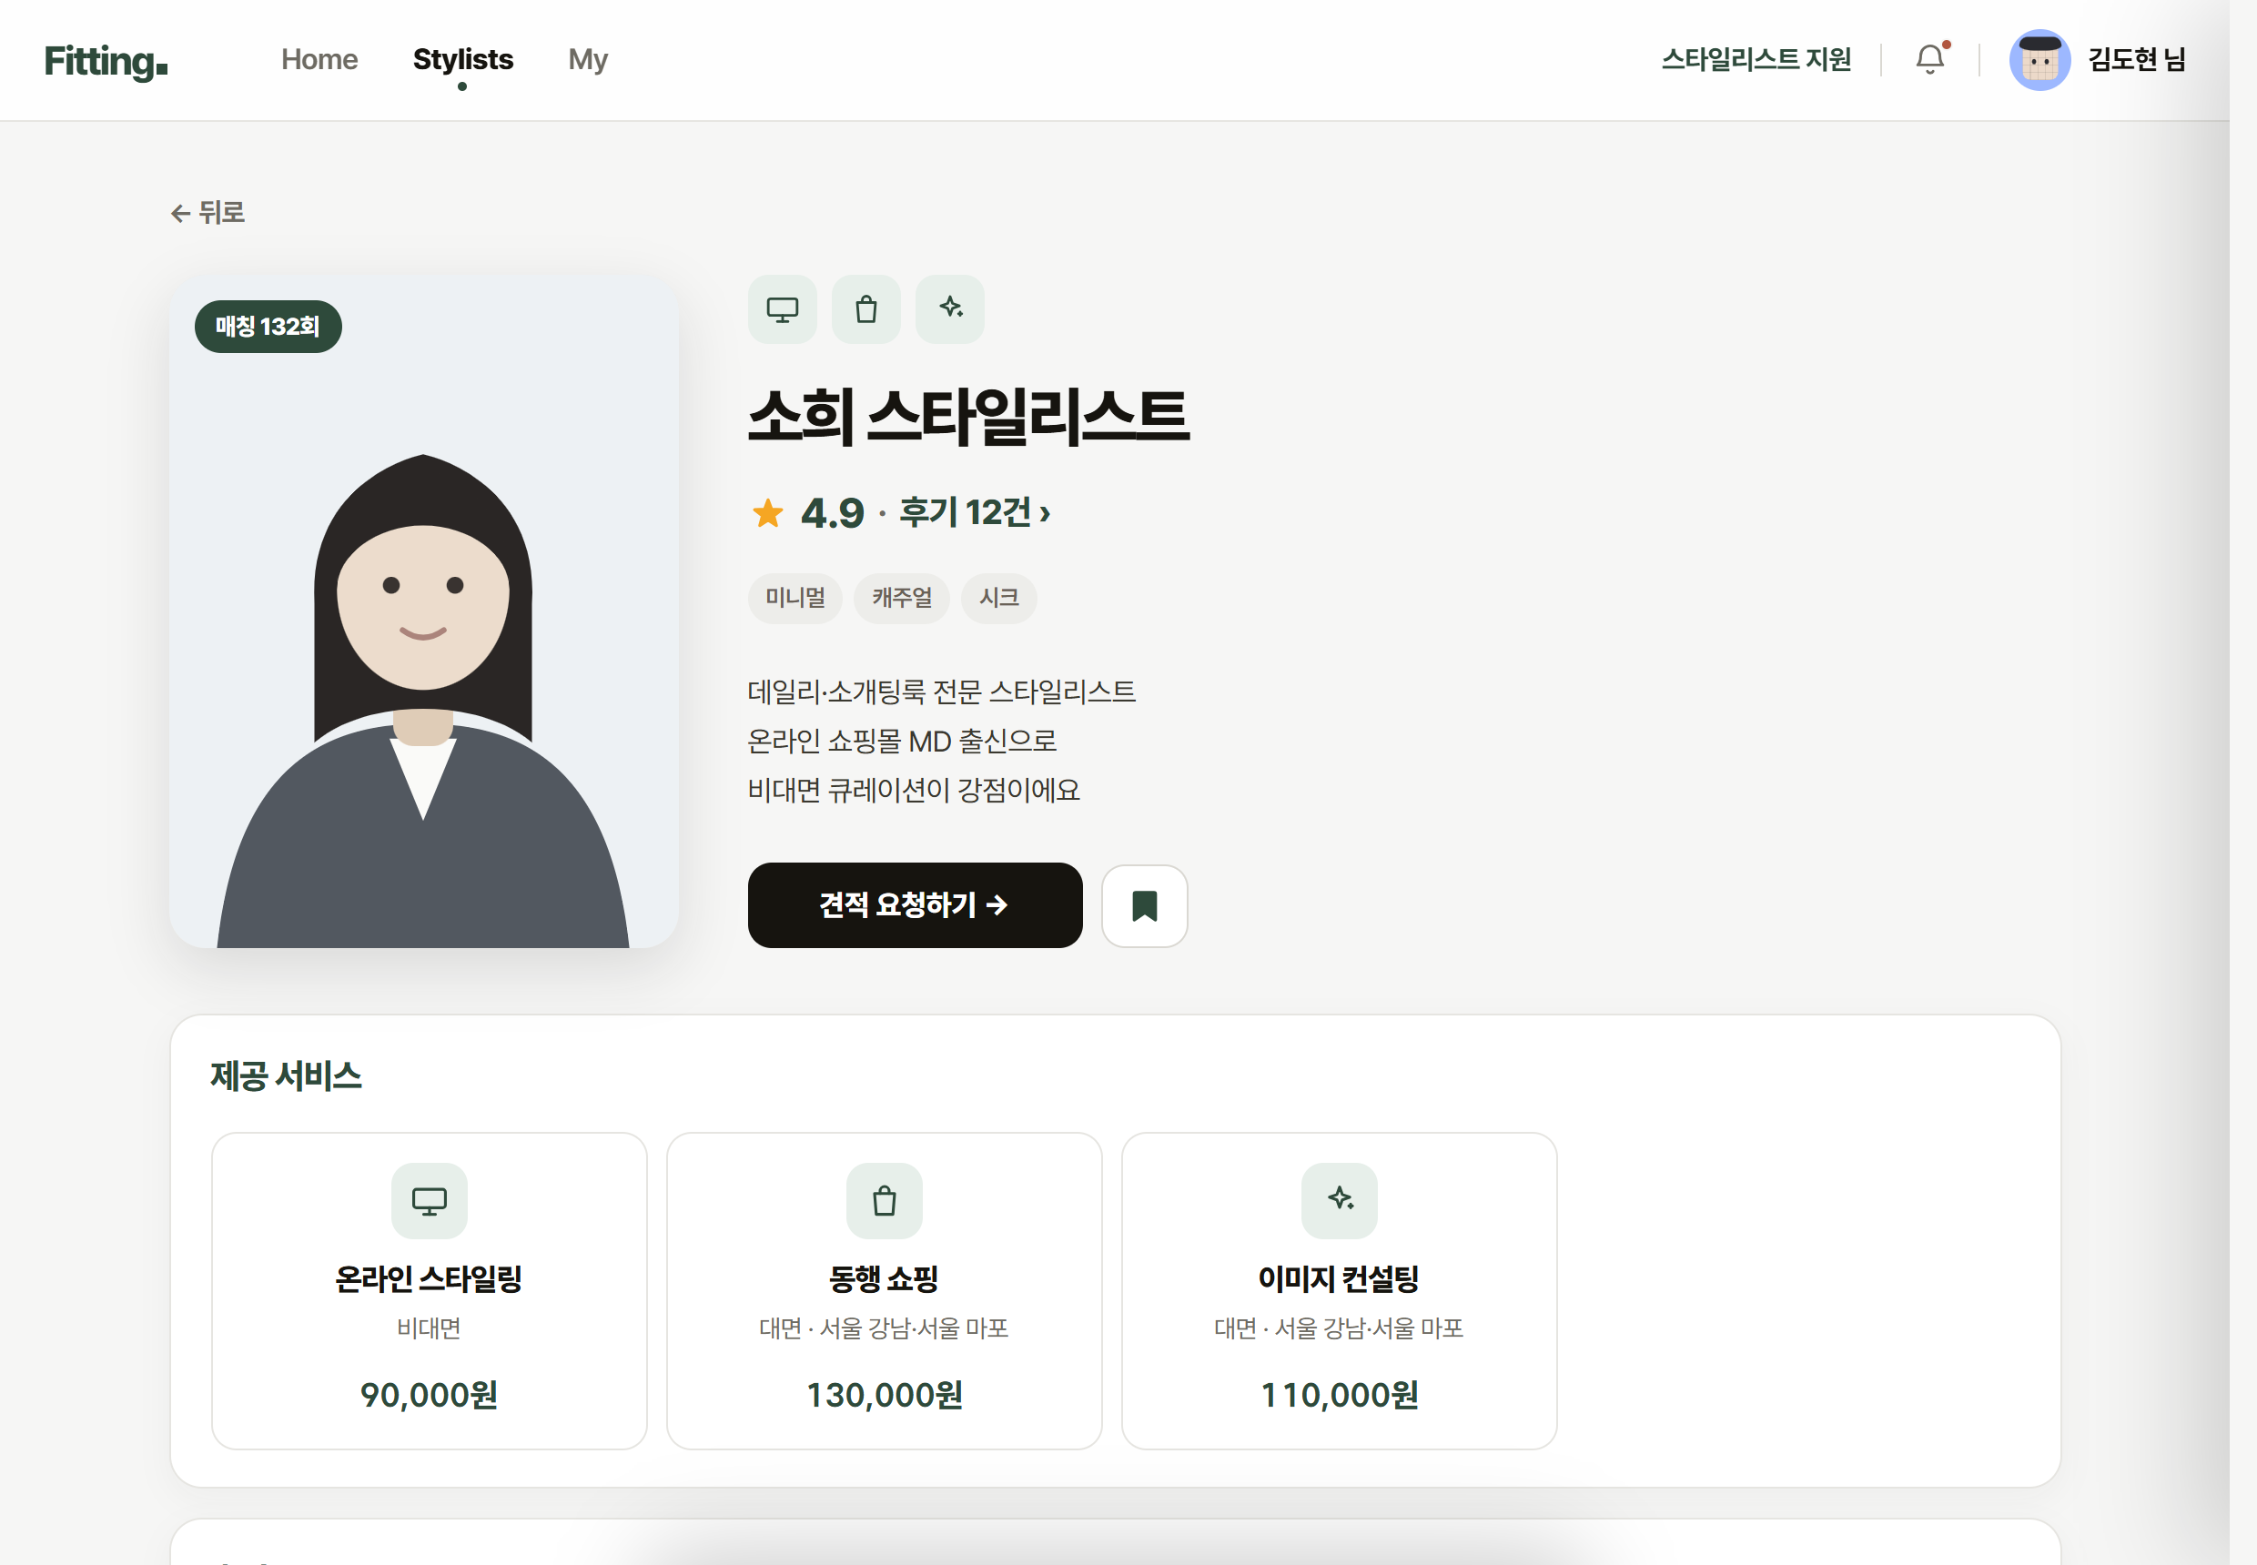
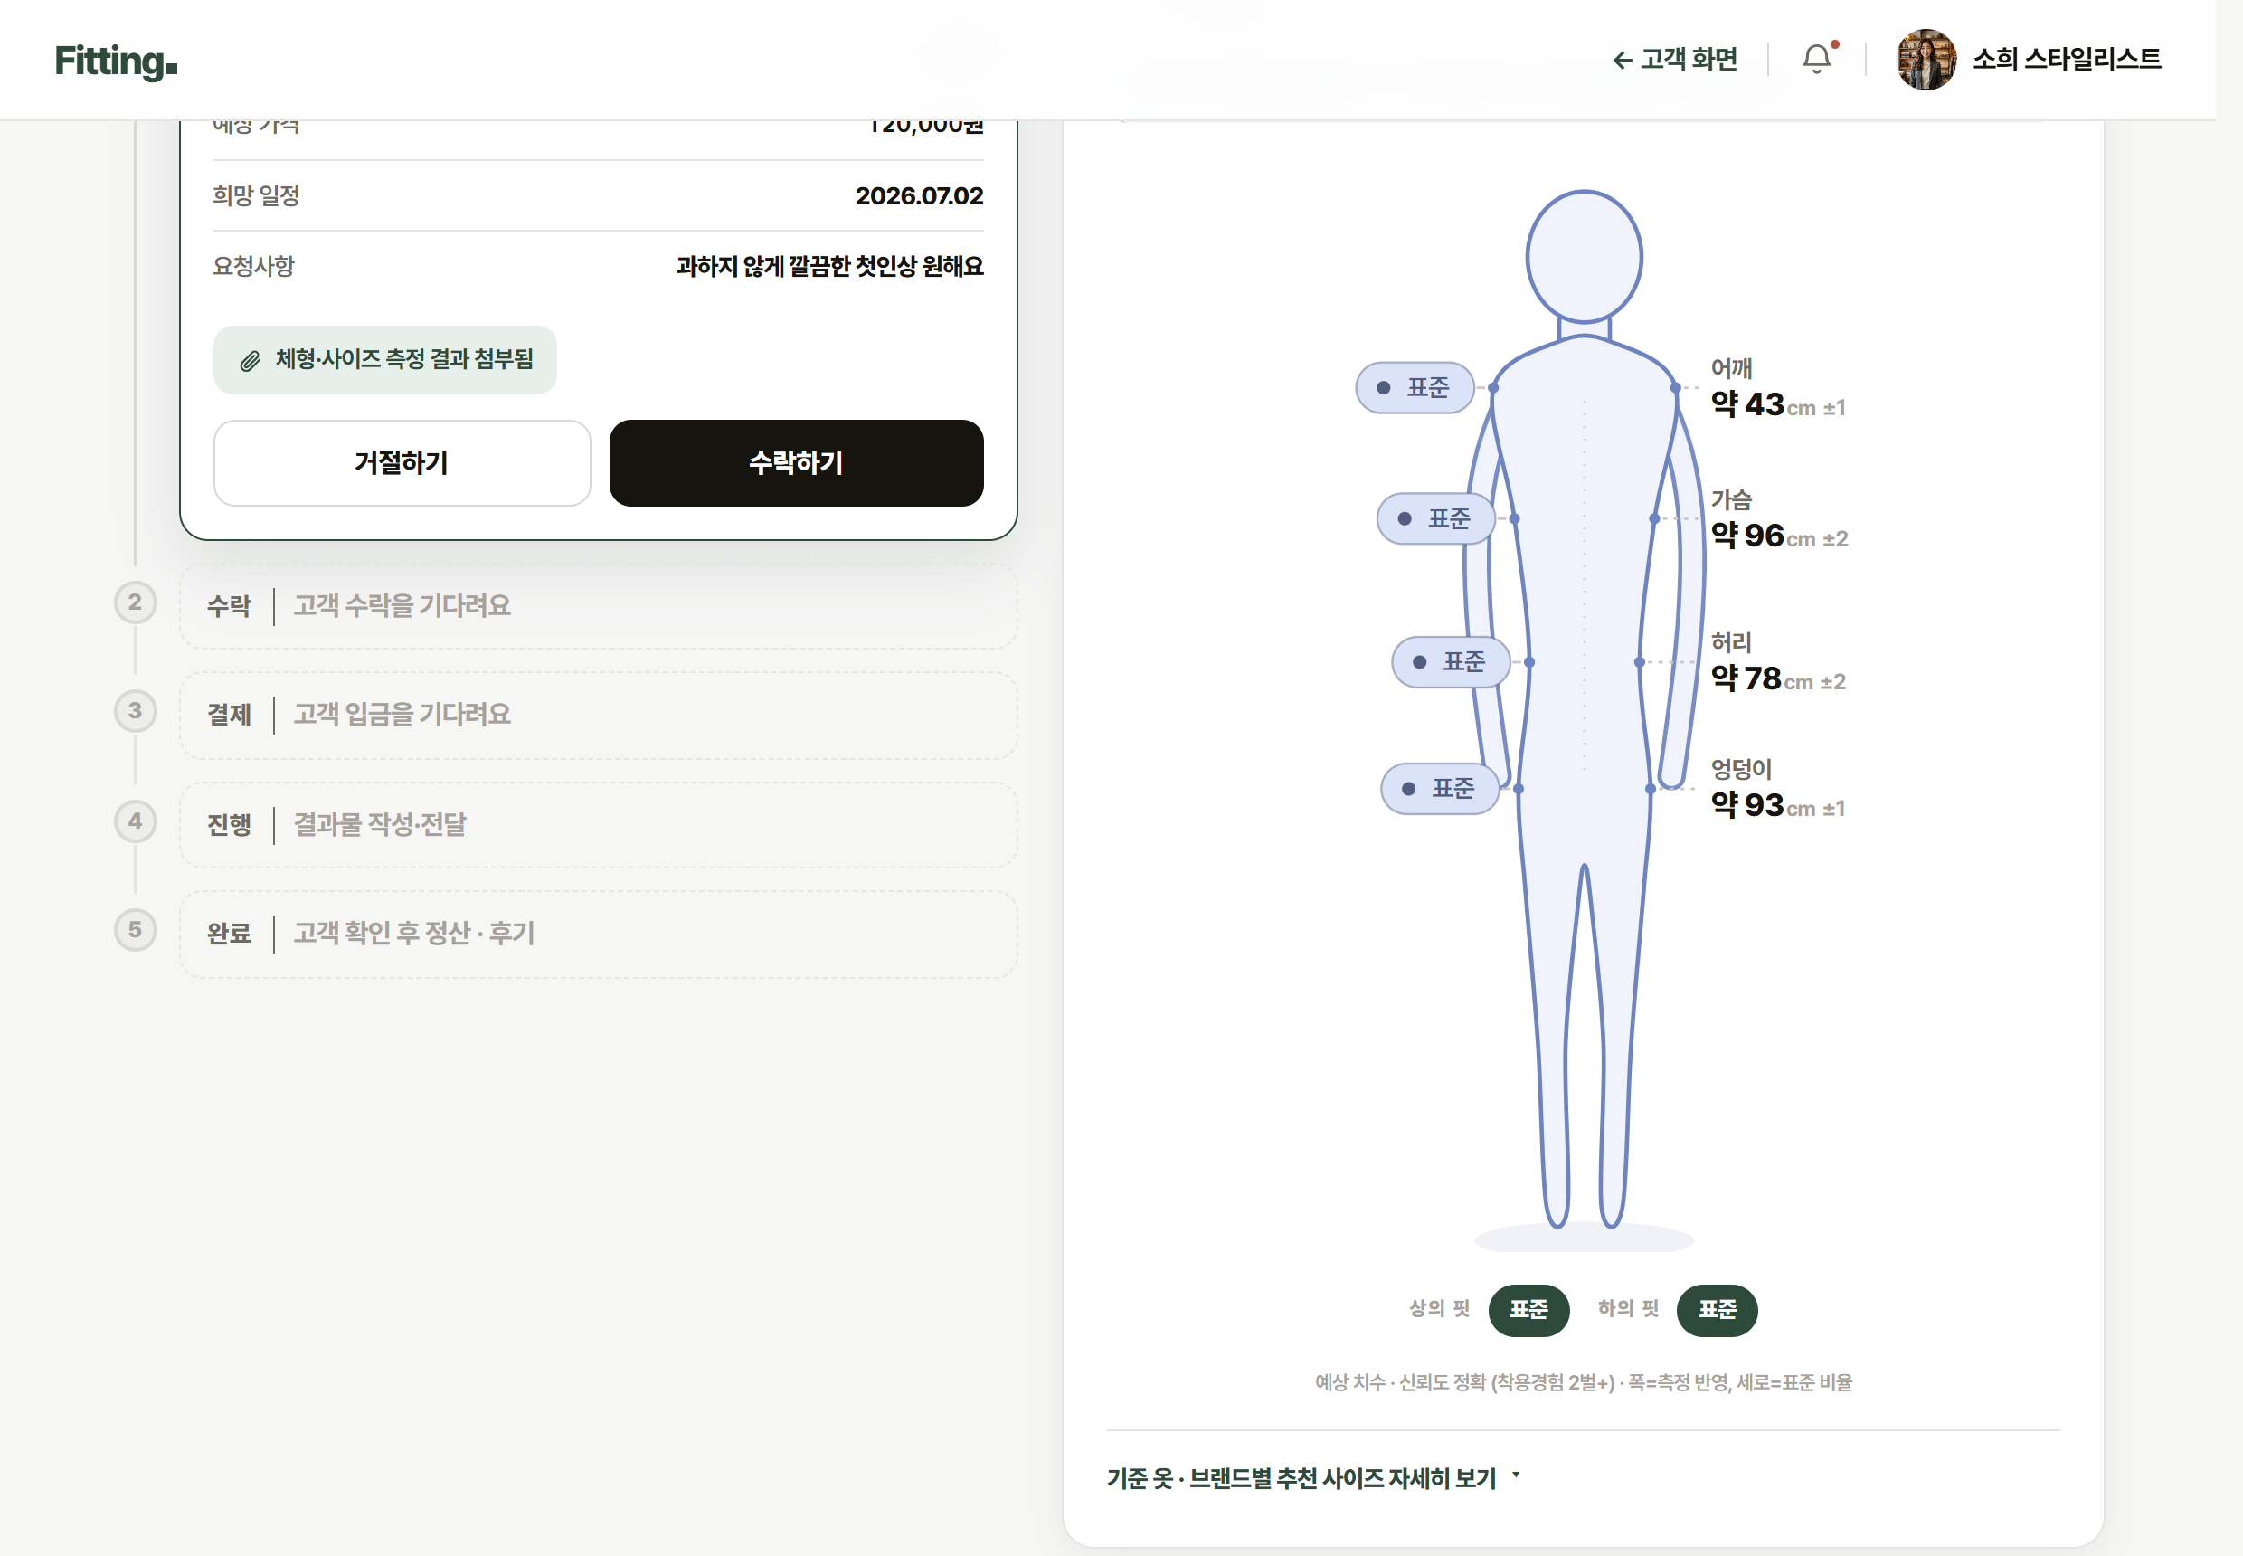
MVP ② · STYLIST MATCHING
정답이 없는 스타일은, 사람에게 연결한다
화면·플로우 구현 완료 — 실매칭은 열지 않고 수요부터 측정하는 단계입니다.
1
스타일리스트 찾기
2
프로필 · 견적 요청
3
견적서에 체형 자동 첨부
두 MVP를 잇는 고리
지금 단계 · 페이크도어 수요 검증
진단 결과(8체형 · 부위별 예상 치수 · 상하의 핏 취향)가
견적서에 그대로 실린다 — 체형을 모르는 채 시작하지 않는다.
요청 → 견적 → 에스크로 결제 → 결과물 → 정산까지 동작한다.
배포본은 페이크도어로 전환 신호만 측정 — 목표 25% 이상.
왜 사람인가 — 5 Whys가 ‘취향’에서 멈췄기 때문
어울림은 체형·상황·취향이 섞여 규칙으로 계산되지 않는다. 공급자를 먼저 모으는 대신 수요부터 확인하는 순서로 콜드 스타트를 피한다.
Notes:
슬라이드 09 [데모 · 0:50] ★ 승부처

Slide 12
10. 수요 검증
[핵심 메시지] 시장이 원한다는 증거
페이크도어 · 웨이트리스트 실측
초기 지표 · 피드백
Notes:
슬라이드 10 [검증 · 0:40]

Slide 13
11. 비즈니스 모델
[핵심 메시지] 어떻게 돈을 버나
스타일리스트 매칭 수수료 (에스크로)
향후 브랜드 제휴
데이터 쌓일수록 정확도↑ 선순환
Notes:
슬라이드 11 [검증 · 0:35]

Slide 14
12. 팀 · 협업 방식 ★
[핵심 메시지] 3명이 이렇게 굴렸다 — 팀플 평가 필수
강건형(팀장·데이터) · 이상민(개발) · 이소희(디자인)
역할별 브랜치 · '한 파일 = 한 역할' 소유 규칙
RACI 업무 분담 · Claude Code 협업
Notes:
슬라이드 12 [마무리 · 0:35] ★ 승부처

Slide 15
13. 로드맵 + 마무리
[핵심 메시지] 다음은 이거, 그리고 감사합니다
MVP → 브랜드 커버리지 · 정확도 확대
태그라인 재등장 (표지와 수미상관)
Q&A
Notes:
슬라이드 13 [마무리 · 0:30]

